Slide 1

СТРЕМЛЕНИЕ
К ЛИДЕРСТВУ
В ПОДГОТОВКЕ СПЕЦИАЛИСТОВ

Slide 2

Стремление к лидерству в подготовке специалистов — это процесс, при котором человек или группа людей не только передают знания и навыки, но и вдохновляют, ведут за собой, развивают и внедряют новые подходы к обучению. Лидеры в этой области обладают не только профессиональными знаниями, но и качествами, которые помогают формировать будущие поколения специалистов, способных справляться с вызовами времени и способствовать устойчивому развитию своих отраслей.

Slide 3

ОСНОВНЫЕ ЧЕРТЫ СТРЕМЛЕНИЯ К ЛИДЕРСТВУ В ПОДГОТОВКЕ СПЕЦИАЛИСТОВ:
Видение и стратегия: Лидеры в подготовке специалистов обладают четким видением того, как должна развиваться их профессия и образование в этой области. Они создают стратегии, направленные на улучшение качества обучения и развитие новых направлений, которые помогают студентам быть готовыми к современным вызовам.
Создание возможностей для профессионального роста: Лидерство подразумевает не только обучение, но и создание среды, где ученики могут развивать свои навыки. Это может быть организация стажировок, практики, научных исследований или участие в международных программах обмена.
Индивидуальный подход: Лидеры стремятся раскрыть потенциал каждого студента. Они понимают, что каждому требуется индивидуальная поддержка и наставничество. Лидерские качества проявляются в способности вдохновлять и помогать людям расти не только профессионально, но и личностно.
Инновации в обучении: Лидеры в подготовке специалистов внедряют современные методы обучения, включая цифровые технологии, активные методы обучения и развитие критического мышления. Они всегда стремятся к улучшению учебных процессов, находят новые инструменты для более эффективного усвоения знаний.

Slide 4

ОСНОВНЫЕ ЧЕРТЫ СТРЕМЛЕНИЯ К ЛИДЕРСТВУ В ПОДГОТОВКЕ СПЕЦИАЛИСТОВ:
Формирование культуры постоянного обучения: Лидер в подготовке специалистов понимает, что процесс обучения никогда не останавливается. Он создает условия для того, чтобы специалисты продолжали совершенствоваться на протяжении всей своей карьеры, обучая их методам самообучения и поддерживая идею непрерывного образования.
Менторство и наставничество: Наставники и лидеры играют важную роль в карьерном росте молодых специалистов. Они передают не только технические знания, но и ценные советы по развитию профессиональных качеств, помогая ученикам справляться с трудностями и достигать успеха.
Этическое лидерство: Лидер в подготовке специалистов также несет ответственность за воспитание моральных и этических принципов у студентов. Важно, чтобы будущие профессионалы не только владели знаниями, но и понимали свою социальную ответственность, действовали в интересах общества и поддерживали высокий уровень профессиональной этики.
Глобальная перспектива: В условиях глобализации лидер в подготовке специалистов должен понимать международные тенденции и стандарты. Он обучает студентов мыслить глобально, готовя их к работе в различных международных контекстах и адаптации к быстроменяющимся условиям.

Slide 5
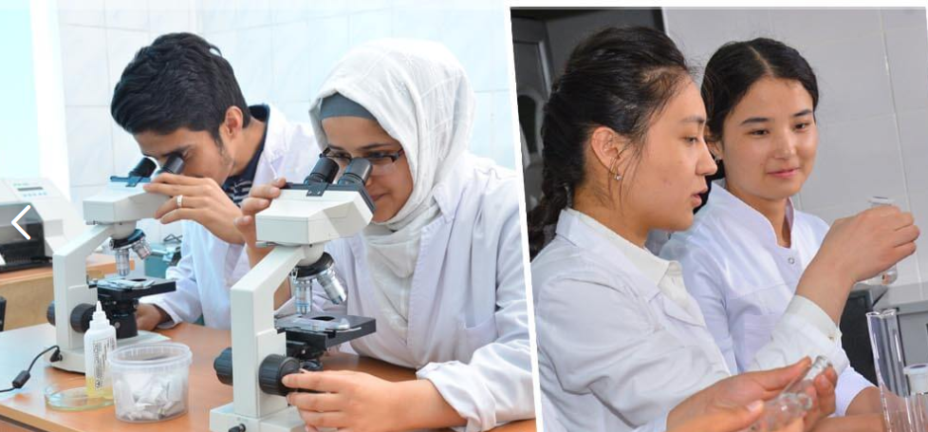
Стремление к лидерству в подготовке специалистов, например, врача, связано с несколькими ключевыми аспектами, которые обеспечивают не только профессиональный, но и личностный рост. Для врача это особенно важно, поскольку медицинская профессия требует не только знаний и навыков, но и лидерских качеств, таких как способность принимать ответственные решения, работать в команде и эффективно общаться с пациентами и коллегами.

Slide 6

Профессиональная компетентность и стремление к непрерывному обучению:
Лидерство требует глубоких знаний в области медицины, и успешный врач-лидер всегда будет стремиться к совершенствованию своих профессиональных навыков. Это включает как медицинскую практику, так и участие в научных исследованиях, семинарах и конференциях.
Эффективная коммуникация: Важной составляющей лидерства является умение ясно и убедительно доносить информацию. Врачу необходимо эффективно общаться с пациентами, объясняя диагнозы и план лечения, а также с коллегами, принимая участие в обсуждении сложных клинических случаев.
ОСНОВНЫЕ АСПЕКТЫ ЛИДЕРСТВА В ПОДГОТОВКЕ ВРАЧА:
Пример для коллег: Врач-лидер является примером для других врачей и медицинского персонала. Он демонстрирует высокий уровень профессионализма, этики и эмпатии, вдохновляя команду на достижение высоких стандартов в оказании медицинской помощи.
Навыки принятия решений в условиях неопределенности: Лидеры в медицине часто сталкиваются с ситуациями, где необходимо принимать решения быстро и точно. Способность адекватно оценивать риски и выбирать наилучший путь лечения пациента — важный аспект лидерства.

Slide 7
Менторство и наставничество. Важно, чтобы опытные врачи помогали молодым специалистам развиваться, передавая знания и опыт. Лидерские качества проявляются в поддержке профессионального роста коллег, обучении и наставничестве.
Управление командой: Врачи-лидеры часто возглавляют медицинские команды, распределяя обязанности и организуя рабочие процессы таким образом, чтобы максимально эффективно использовать ресурсы и время для оказания качественной медицинской помощи.
ОСНОВНЫЕ АСПЕКТЫ ЛИДЕРСТВА В ПОДГОТОВКЕ ВРАЧА:
Инновации и развитие: Лидеры стремятся к внедрению новых технологий и методов лечения в медицинскую практику, следя за последними достижениями в области медицины и науки.

Slide 8

В целом, лидерство в подготовке врача основывается на профессиональном совершенстве, личной ответственности и стремлении улучшить как собственные навыки, так и качество медицинской помощи для пациентов.

Slide 9
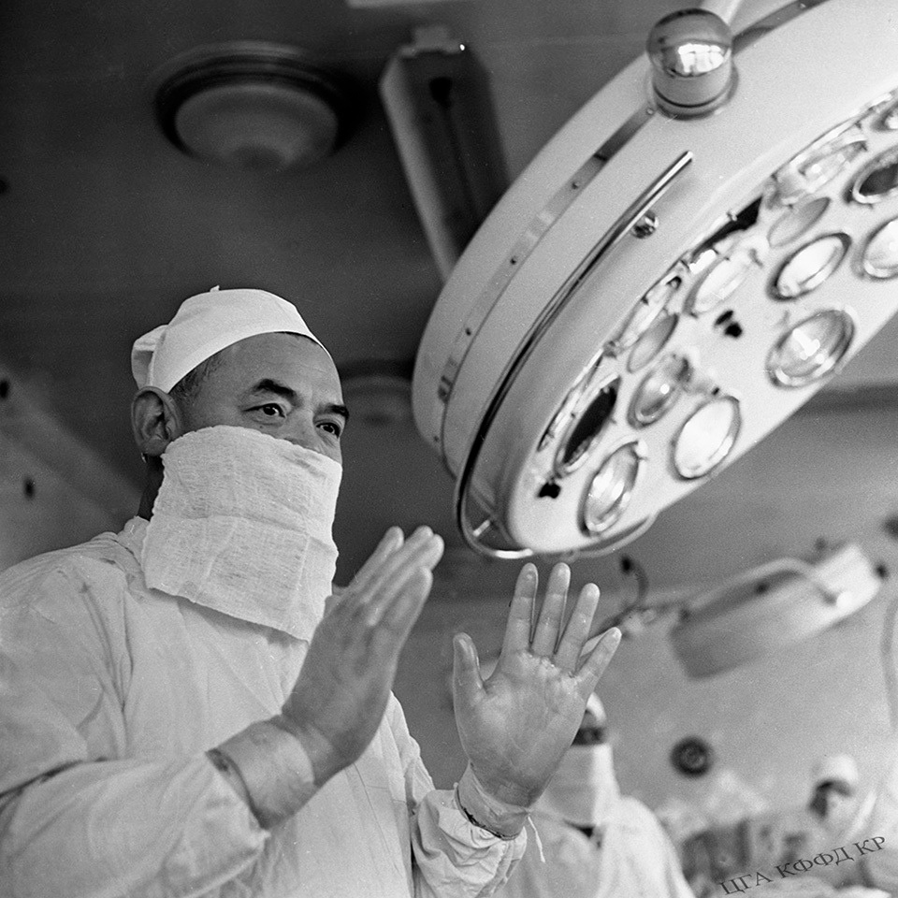
ПРИМЕРЫ ЛИДЕРОВ В ПОДГОТОВКЕ СПЕЦИАЛИСТОВ:
Иса Ахунбаев — его работа в области хирургии и медицинского образования является примером лидерства в подготовке врачей в Кыргызстане. Он не только обучал студентов, но и внедрял новейшие хирургические методики, создавал новые стандарты в медицине и стал основателем ведущего медицинского вуза.
СТРЕМЛЕНИЕ К ЛИДЕРСТВУ В ПОДГОТОВКЕ СПЕЦИАЛИСТОВ ОЗНАЧАЕТ ФОРМИРОВАНИЕ НОВОГО ПОКОЛЕНИЯ ПРОФЕССИОНАЛОВ, СПОСОБНЫХ НЕ ТОЛЬКО РЕШАТЬ ТЕКУЩИЕ ЗАДАЧИ, НО И СТАТЬ ЛИДЕРАМИ В СВОИХ ОБЛАСТЯХ. ЛИДЕРЫ В ПОДГОТОВКЕ СПЕЦИАЛИСТОВ — ЭТО ТЕ, КТО НЕ ПРОСТО ПЕРЕДАЮТ ЗНАНИЯ, А ВДОХНОВЛЯЮТ, РАЗВИВАЮТ ИННОВАЦИИ И СОЗДАЮТ УСЛОВИЯ ДЛЯ ДОЛГОСРОЧНОГО РОСТА И РАЗВИТИЯ.

Slide 10
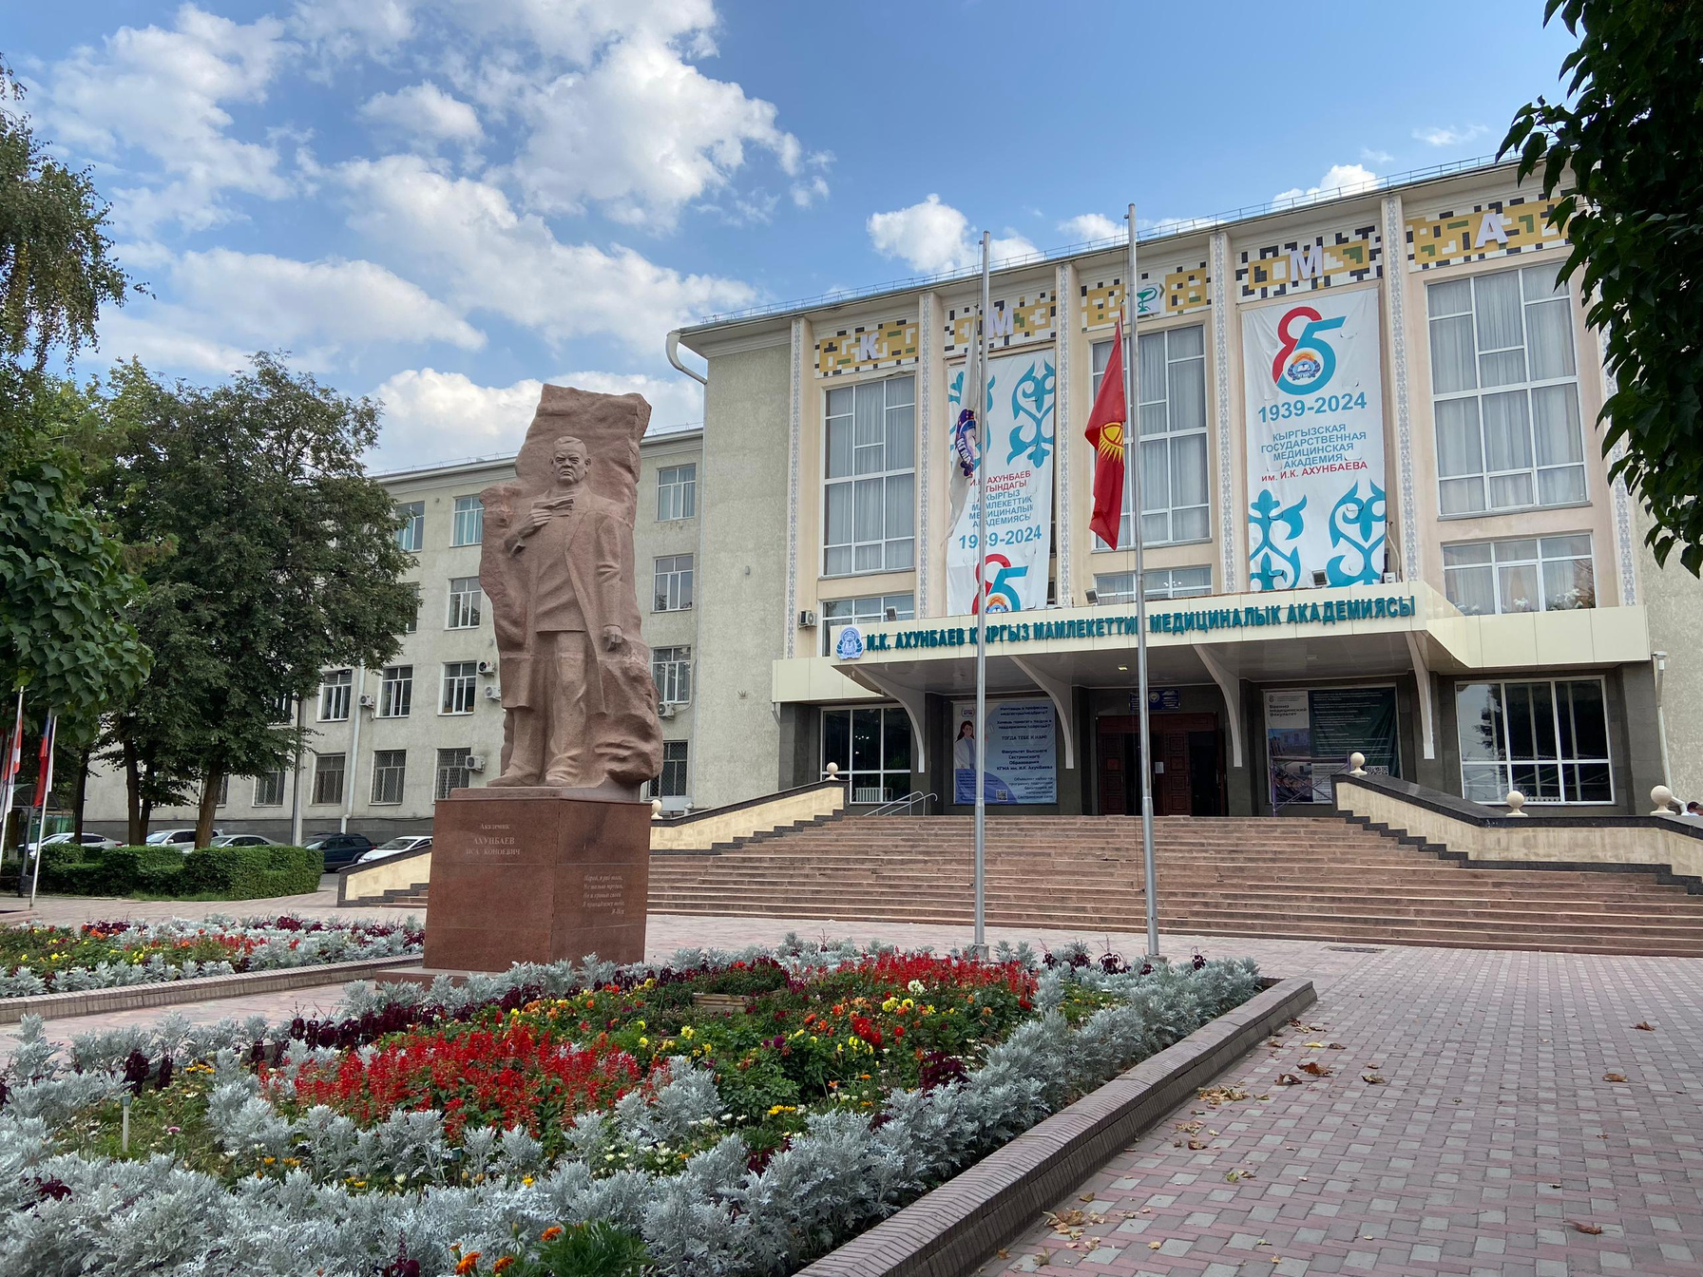
Кыргызская государственная медицинская академия имени И. К. Ахунбаева (КГМА) по праву считается лидером в подготовке специалистов в области медицины не только в Кыргызстане, но и в Центральной Азии. С момента своего основания в 1939 году, академия стала важным центром медицинского образования и научных исследований, обеспечивающим высококачественную подготовку медицинских кадров, необходимых для системы здравоохранения страны и за её пределами.

Slide 11

ПОЧЕМУ МЕДАКАДЕМИЯ ЯВЛЯЕТСЯ ЛИДЕРОМ В ПОДГОТОВКЕ СПЕЦИАЛИСТОВ:
История лидерства и признание: Кыргызская медицинская академия носит имя великого хирурга и основателя медицинского образования в Кыргызстане — Исы Коноевича Ахунбаева, который первым в стране провел ряд уникальных операций и стал пионером в области медицины. Академия продолжает его традиции, готовя специалистов, которые играют ведущую роль в системе здравоохранения Кыргызстана
Широкий спектр образовательных программ: КГМА предлагает программы по различным медицинским специальностям: от общей медицины до узкопрофильных направлений, таких как хирургия, педиатрия, стоматология, фармация и многие другие.
Студенты академии получают знания, которые соответствуют международным стандартам, что позволяет им успешно работать как в Кыргызстане, так и за его пределами.
Поддержка научных исследований: КГМА активно продвигает научные исследования в области медицины. Университетские ученые занимаются исследованиями в областях сердечно-сосудистой хирургии, онкологии, гастроэнтерологии, инфекционных болезней и других направлениях. Это позволяет студентам и преподавателям участвовать в передовых медицинских исследованиях и внедрять новые методы диагностики и лечения.

Slide 12
ПОЧЕМУ МЕДАКАДЕМИЯ ЯВЛЯЕТСЯ ЛИДЕРОМ В ПОДГОТОВКЕ СПЕЦИАЛИСТОВ:
Партнерства с международными организациями: КГМА поддерживает тесные связи с зарубежными университетами и медицинскими учреждениями. Международное сотрудничество позволяет внедрять передовые образовательные методики и стандарты, организовывать обмены студентами и преподавателями, а также реализовывать совместные научные проекты. Это усиливает лидерство академии как центра международного медицинского образования.
Высококвалифицированный преподавательский состав: В академии работают ведущие врачи и ученые, многие из которых признаны не только в Кыргызстане, но и за его пределами. Преподавательский состав включает докторов наук, профессоров и опытных клиницистов, что обеспечивает высокий уровень обучения. Преподаватели активно работают над развитием новых учебных программ и методов обучения, стремясь к постоянному улучшению качества образования.
Внедрение инновационных технологий: Академия активно внедряет современные методы обучения и медицинские технологии, включая симуляционные тренажеры, виртуальные операционные и лаборатории. Это позволяет студентам развивать практические навыки до того, как они приступят к лечению пациентов, что улучшает их профессиональную подготовку и снижает риски ошибок.

Slide 13
ПОЧЕМУ МЕДАКАДЕМИЯ ЯВЛЯЕТСЯ ЛИДЕРОМ В ПОДГОТОВКЕ СПЕЦИАЛИСТОВ:
Акцент на практическую подготовку: Студенты КГМА получают не только теоретические знания, но и обширную практическую подготовку в университетских клиниках и больницах. Это даёт им возможность взаимодействовать с пациентами уже на ранних этапах обучения и совершенствовать свои навыки под наблюдением опытных врачей.
Поддержка развития студентов и выпускников: Академия поддерживает своих студентов и выпускников на всех этапах их профессионального пути. В университете работают различные центры карьерного роста, которые помогают студентам находить возможности для стажировок, научной работы и трудоустройства после окончания обучения. Академия также способствует дальнейшему повышению квалификации врачей через программы постдипломного образования.

Slide 14

Примеры успеха выпускников:
Многие выпускники КГМА занимают ведущие должности в медицинских учреждениях Кыргызстана и за рубежом. Они являются примером того, как подготовка в Медакадемии даёт возможность стать лидерами в области здравоохранения, занимаясь как клинической практикой, так и научными исследованиями.

Slide 15

ЗАКЛЮЧЕНИЕ
Кыргызская государственная медицинская академия имени И. К. Ахунбаева — это не просто учебное заведение, это лидер в подготовке высококвалифицированных медицинских специалистов, который на протяжении десятилетий задаёт высокие стандарты медицинского образования и науки в Кыргызстане.
Академия способствует не только формированию профессиональных навыков, но и развитию будущих лидеров в области медицины, которые будут определять будущее системы здравоохранения страны и способствовать устойчивому развитию общества.

Slide 16
БЛАГОДАРЮ ЗА ВНИМАНИЕ!

